Slide 1
ar

Slide 2
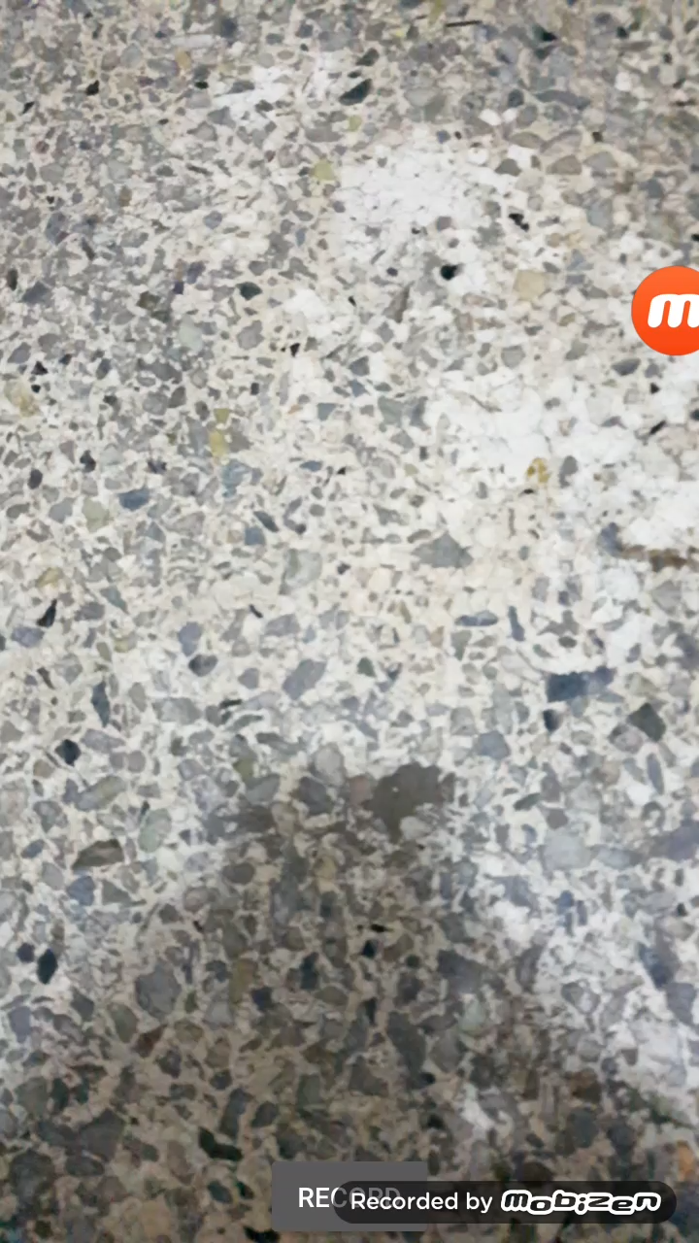

Slide 3
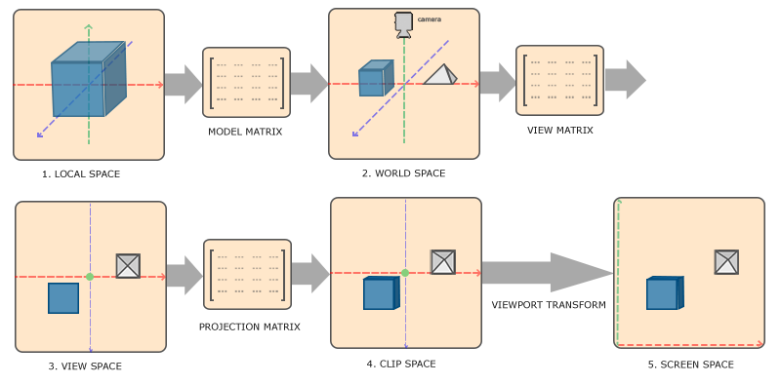
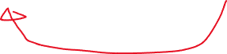

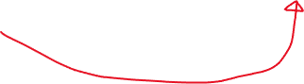
Ray Picking
https://antongerdelan.net/opengl/raycasting.html 참고

Slide 4
Pick Point

Slide 5
public void update(float dt, Plane plane) { time += dt; float[] norm = plane.normal; float[] p0 = plane.ll; float[] p = {xyz[0] - p0[0], xyz[1] - p0[1], xyz[2] - p0[2]}; float pDotNorm = p[0] * norm[0] + p[1] * norm[1] + p[2] * norm[2]; if (pDotNorm < 0.01f) return; xyz[0] -= norm[0] * 0.05f * dt; xyz[1] -= norm[1] * 0.05f * dt; xyz[2] -= norm[2] * 0.05f * dt; }
float[] transMX = { 1.0f, 0.0f, 0.0f, 0.0f, 0.0f, 1.0f, 0.0f, 0.0f, 0.0f, 0.0f, 1.0f, 0.0f, xyz[0], xyz[1], xyz[2], 1.0f };

Slide 6
보정
id1
id2
id3
id4
id5
[x,y,z,c] | [x,y,z,c]
[x,y,z,c] | [x,y,z,c] | [x,y,z,c]
[x,y,z,c]
[x,y,z,c] | [x,y,z,c] | [x,y,z,c] | [x,y,z,c]
[x,y,z,c] | [x,y,z,c] | [x,y,z,c] | [x,y,z,c] | [x,y,z,c]

Slide 7
id = 234646
측정한 위치
실제 위치

Slide 8
CurvSurf FindSurface
Parameter
BufferDescription
점의 개수, 한 점의 Byte크기, offset
DataDescription
점에 대한 오차, 점과 점 사이의 평균거리
ROI
seedPoint의 index, touchRad
AlgorithmParameter
LatExt, RadExp

Slide 9
Manifest & Permission
AndroidManifest.xml

Slide 10
